Slide 1


自分の心の状態を知ろう
ー 心の状態チェック ー
毎日をいきいき生活するためには、心の健康が大切です。
心が健康だと、勉強や遊び、運動も、楽しく、
前向きに行うことができます。
でも、心の状態は毎日同じではありません。
どんな人でも、楽しい日や気持ちが晴ればれする日があったり、
いらいらや不安を感じる日があったりします。
心の健康を高めるためには、
まず、自分の心の状態を知ることが大切です。
下の図のように、心の状態と深く関係する
生活習慣、体の調子、身近な人たちとの交流について
今の自分の状態をふり返ってみましょう。
生活習慣
心の状態
身近な人たち
との交流
体の調子
次のページからのチェックシートに答えて、 自分自身をふり返り、
心の状態を整えていきましょう。
1
1

Slide 2
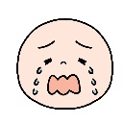




今日のあなたの 心の状態について、次の質問に答えましょう。
よい
生活習慣
今日のあなたの心の状態は、0から１０で表すとどこですか。
心の状態
（数字を書きましょう。）
0 1 2 3 4 5 6 7 8 9 10
よくない
よい
今日のあなたの心の状態に近いものはどれですか。
当てはまるものにチェック（☑）しましょう。（いくつ選んでもよい。）
🔲 楽しい 🔲 うれしい 🔲 ワクワクする
🔲 晴れ晴れしている 🔲 やる気がある 🔲 イキイキする
🔲 かなしい 🔲 不安がある 🔲 イライラする
🔲 きんちょうする 🔲 やる気が出ない 🔲 落ち込んでいる
🔲 その他
「その他」 につけた人は、どのような状態ですか。このらんに書きましょう。
前の質問で答えた心の状態になった理由や出来事はありますか。
当てはまるものにチェック（☑）しましょう。 （いくつ選んでもよい。）
🔲 先生のことで 🔲 友だちのことで
🔲 勉強のことで 🔲 家族のことで
🔲 自分のことで 🔲 なんとなく（理由はない）
🔲 その他
「その他」につけた人は、その理由や出来事を、このらんに書きましょう。
2

Slide 3
次の質問に答えて、今の自分をふり返りましょう。
最近の生活習慣について、当てはまるものにチェック（☑）しましょう。
生活習慣
いつも
当てはまる
だいたい
当てはまる
当てはまらない
🔲 🔲 🔲
・ 朝、すっきり目がさめる。
・ 夜、ぐっすりねむれる。
🔲 🔲 🔲
・ 朝ごはんを食べる。
🔲 🔲 🔲
・ 体育以外に、運動や遊び
で体を動かす。
🔲 🔲 🔲
最近の体の調子について、当てはまるものにチェック（☑）しましょう。
体の調子
・ 体の調子が悪いことはありますか。
（ 頭が痛い、お腹が痛い、だるい、息苦しい、食欲がない など ）
🔲ない 🔲ときどきある 🔲よくある
身近な人
たちとの
交流
身近な人たちとの交流について、当てはまるものにチェック（☑）しましょう。
・ 楽しく遊べる友だちがいますか。
🔲いる 🔲いない
・ 家族、友だち、先生など、身近な人と、よくおしゃべりをしますか。
🔲する 🔲しない
・ 悩みがあるときや困ったときに、あなたの力になってくれる人はいますか。
🔲いる 🔲いない
「いる」を選んだ人
・どんな人が思いうかびますか。 （いくつ選んでもよい。）
🔲 親 🔲祖父母 🔲 兄弟、姉妹 🔲 友だち
🔲 学校の先生（担任など） 🔲 保健室の先生 🔲 スクールカウンセラー
🔲 身近な大人（習い事の先生、近所の人など） 🔲 その他
「その他」 を選んだ人は、その人はだれか、このらんに書きましょう。
3
3

Slide 4
心の状態チェック をふり返って
チェックの結果をふり返って、気がついたことを書きましょう。
生活習慣
心の状態
身近な人たち
との交流
体の調子
1.あなたの心の状態について
2.心の状態に影響していることについて
① 生活習慣
② 体の調子
③ 身近な人たちとの交流
4

Slide 5
心の状態をよくするために、いろいろな対処の方法があります。
不安や悩みがあるときに、あなたがよくやる方法はどれですか。また、どのような方法をやってみたいですか。当てはまるものすべてにチェック（☑）しましょう。
いろいろな方法
よくやる
方法
やってみたい
方法
ヒント
乗り越えることで、自分が強くなれると考える p.6
楽しいことを思いうかべてみる p.7
いやなことをさけたり、考えないようにしたりする p.8
どうやったらうまくいきそうか、考えて、やってみる p.9
仲間と遊ぶ p.10
呼吸法をやってみる p.11
好きなことをやってみる p.12
運動をする p.13
生活リズムを整える p.15
だれかに話したり、相談したりする p.16
その他 p.17
※ 「その他」につけた人は、どんな方法か、書いてみましょう。
🔲 🔲
🔲 🔲
🔲 🔲
🔲 🔲
🔲 🔲
🔲 🔲
🔲 🔲
🔲 🔲
🔲 🔲
🔲 🔲
🔲 🔲
5
5

Slide 6
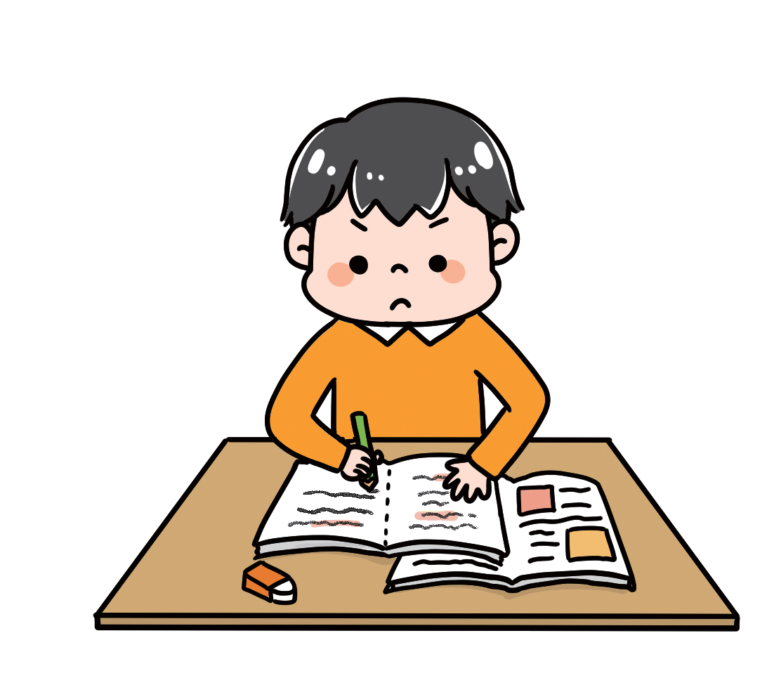
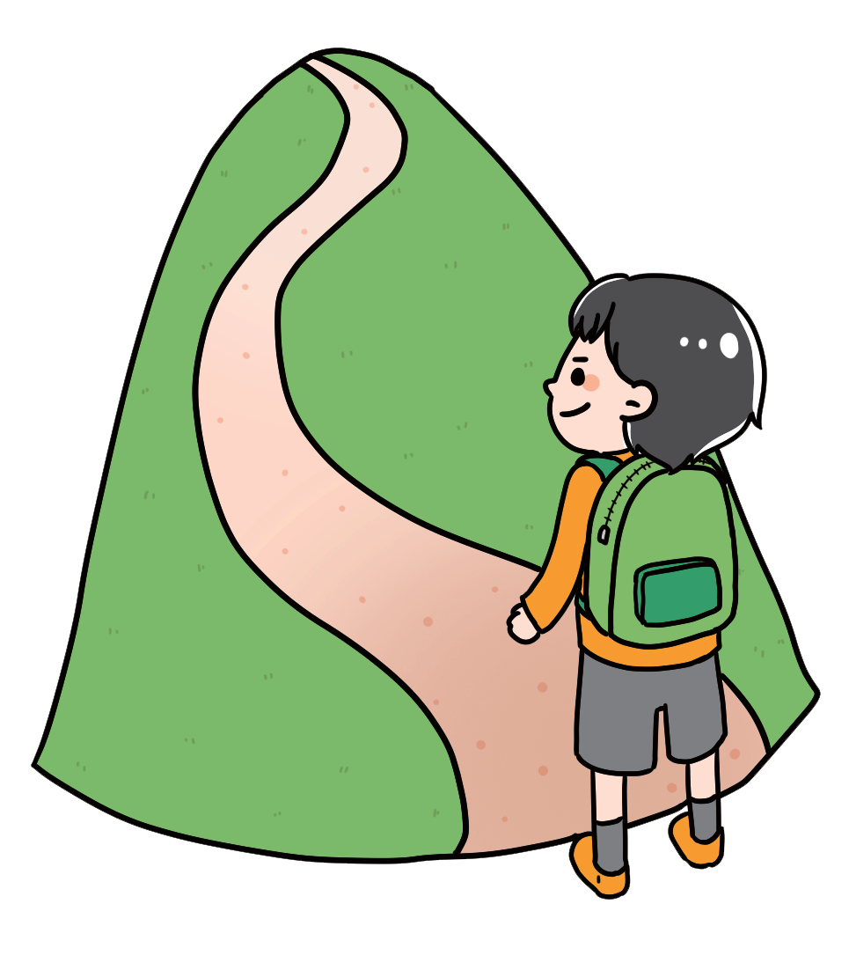
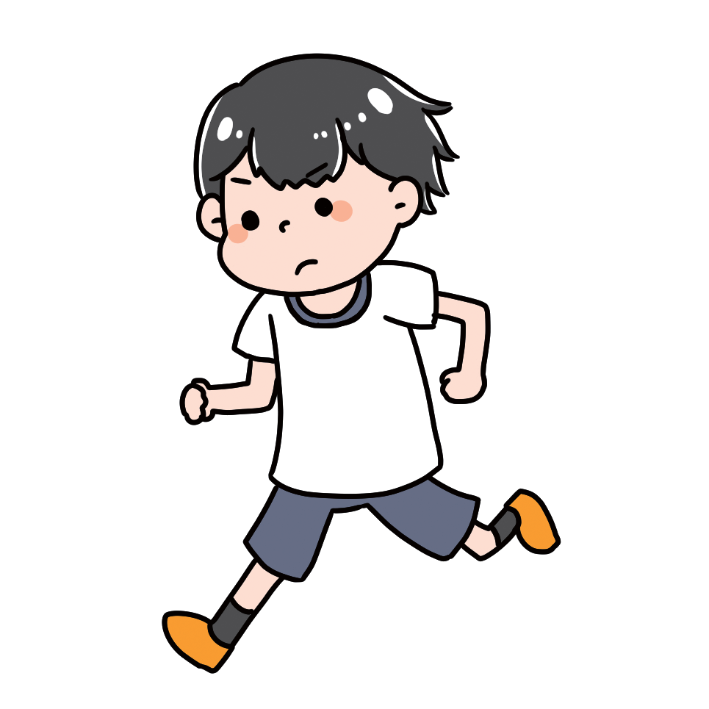
乗り越えることで、自分が強くなれると考える
やりたくない、できそうもないと思うことでも、始めてみると、少しはできるかもしれません。
不安や悩みを乗り越えると、心も成長します。
心が強くなるチャンスと考えてみましょう。
6

Slide 7


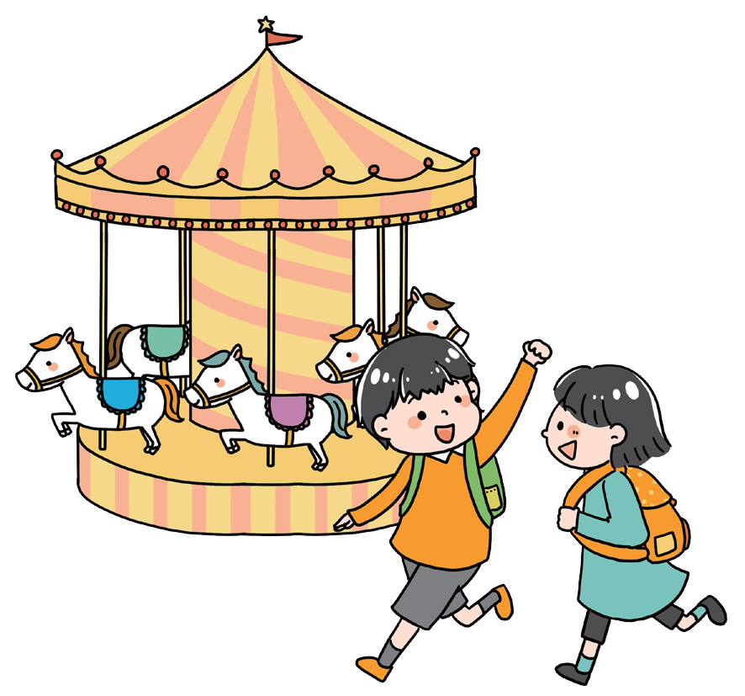
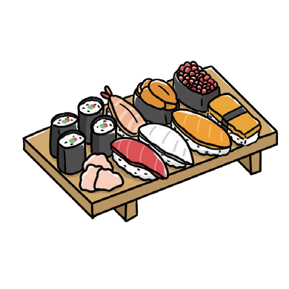
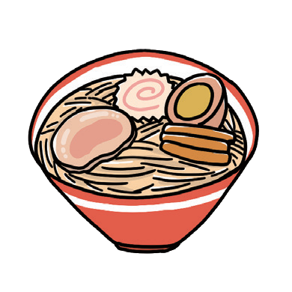
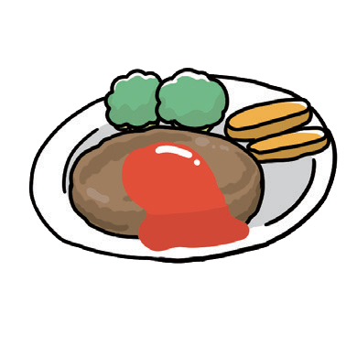

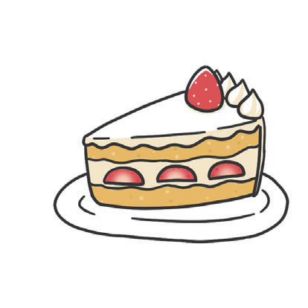



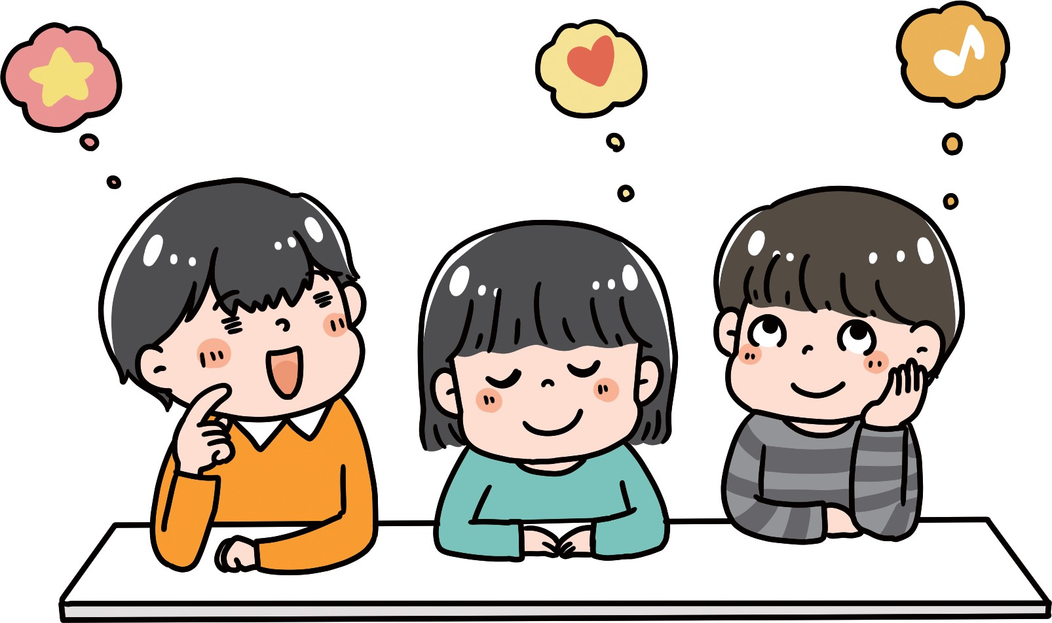
楽しいことを思いうかべてみる
「楽しいなあ」と思うことを書き出してみましょう。
  食べたいものは何ですか。
  行ってみたいところはどこですか。
  やってみたいことは何ですか。
7
7

Slide 8
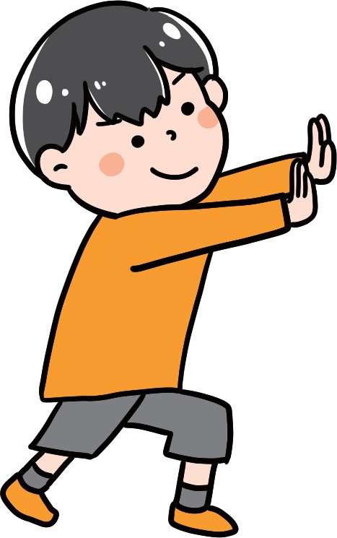




いやなことをさけたり、考えないようにしたりする
いやなことから、いったん、離れてみるのもよいです。
いやな考えが、頭の中をグルグル回ると、つかれてしまいますね。
とりあえず、いったん 頭から追い出してみましょう。
いやなことと距離を少し置くと、心の調子がもどるかもしれません。
いやなこと
悩みや不安
8

Slide 9
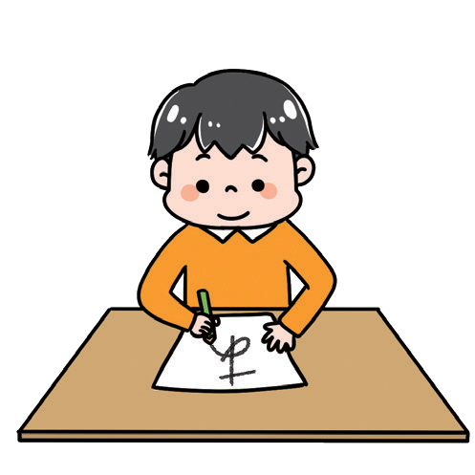
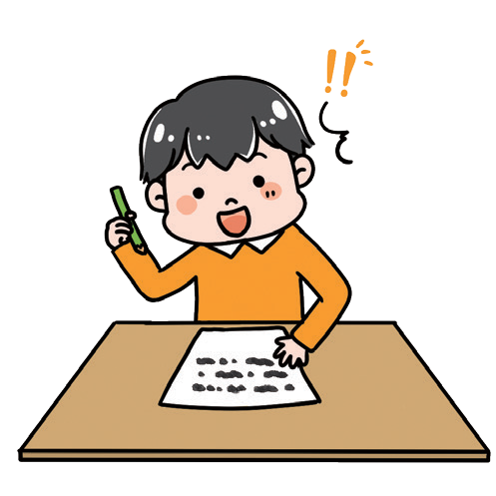
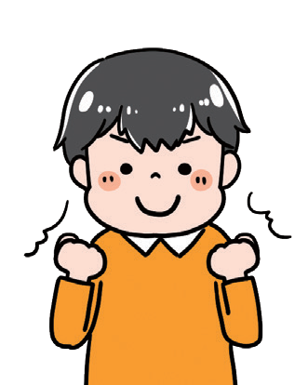

どうやったらうまくいきそうか、考えて、やってみる
困っていること、いやなことを書き出してみましょう。
困っていることがたくさんある人は、一つ選んでみます。
その困っていることは、どうなると気持ちが軽くなるでしょうか？
少しでも気持ちが軽くなるために、何かできることはないでしょうか？
いろいろなやり方を考え、効果がありそうな方法を一週間やってみましょう。
困っていることを 書き出す
やり方を決める
やってみる
気持ちを楽にしたり、気分を変えたり
するための方法は、不安や悩みによっ
て、または、人によって違います。自分
に合った方法でやってみましょう。
9
9

Slide 10

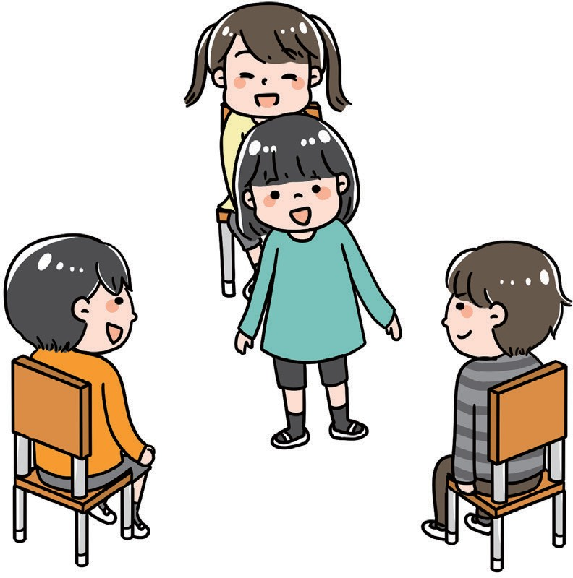
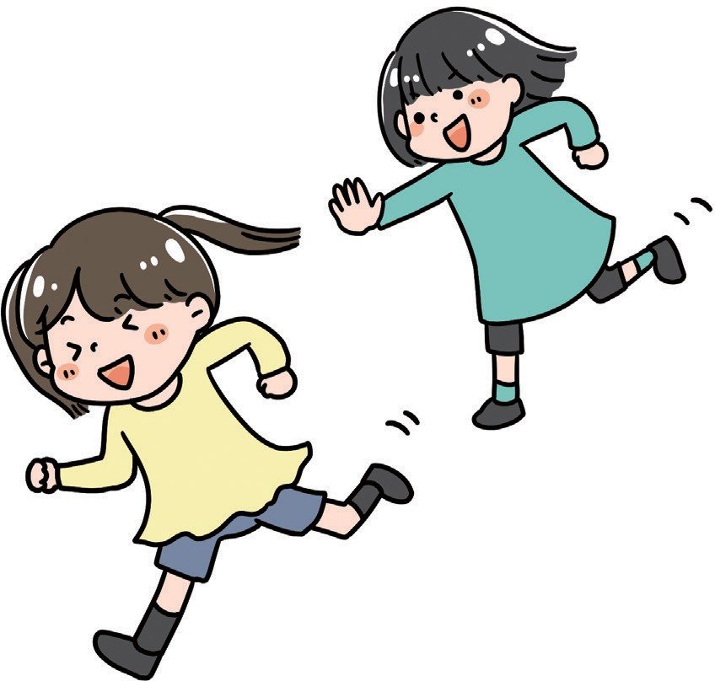
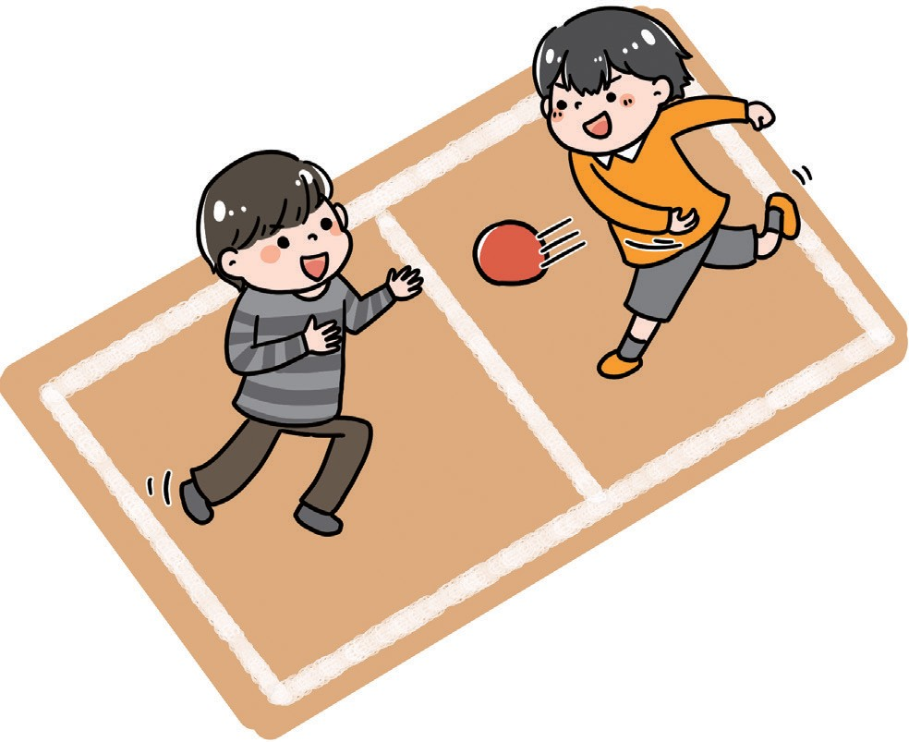
仲間と遊ぶ
仲間といっしょに競争したり、協力したりしながら遊ぶと、心もワクワクして楽しくなりますね。
遊んでいる中で、ふだんの生活では見ることのできない仲間の意外な姿を発見することもあります。
〔鬼ごっこ〕
〔フルーツバスケット〕
〔ドッジボール〕
10
1

Slide 11
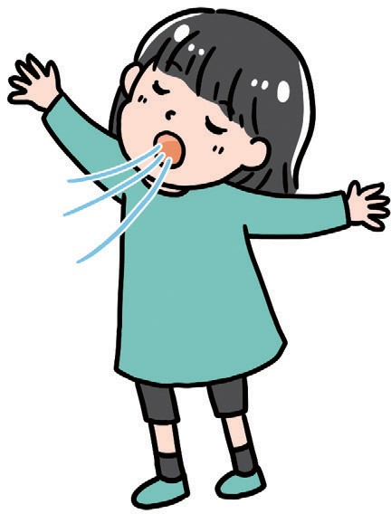
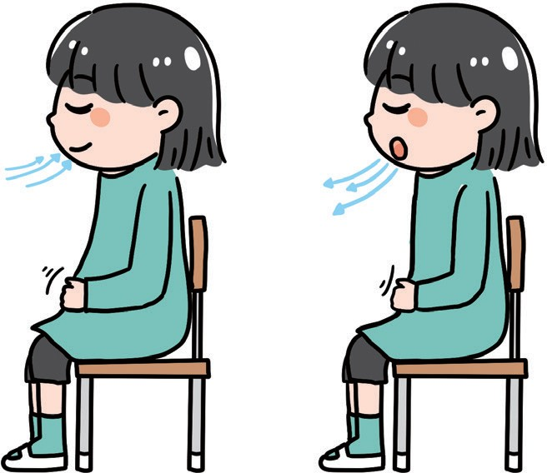
呼吸法をやってみる
深呼吸をしてみましょう。
目を閉じて、肩の力を抜いて、なるべくゆっくり、なるべく全部、息を吐き切ります。
息をぜんぶはいたら、今度はゆっくり、胸いっぱいになるまで、息を吸い込みます。
慣れてきたら、何回か繰り返します。
〔深呼吸〕
〔腹式呼吸〕
11
1

Slide 12

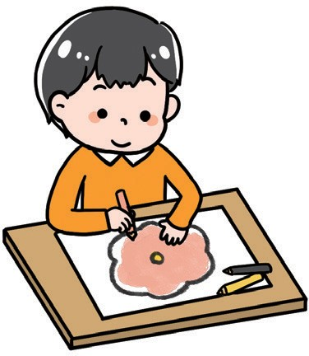

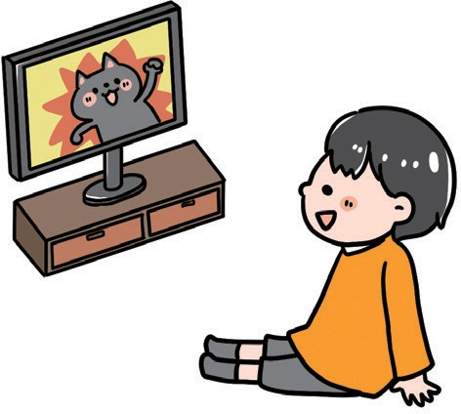
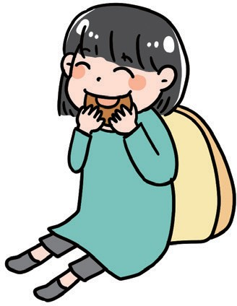
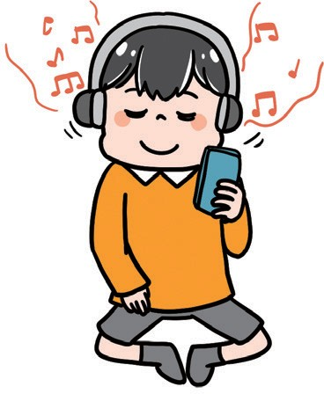
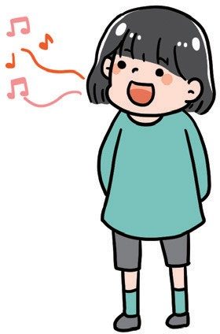
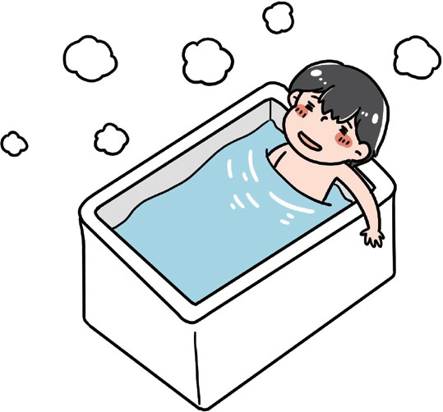
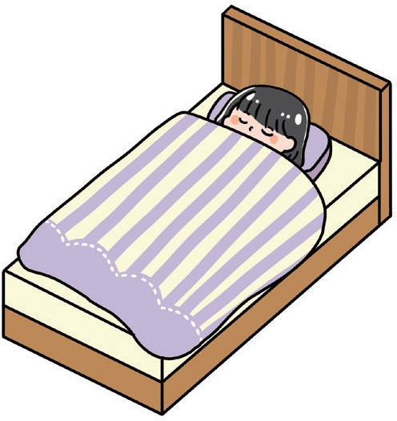
好きなことをやってみる
自分が好きなことをして気分転換をすることで、 心が落ち着いたり、気分が晴れたりすることがあります。
あなたは、どんなことが好きですか。
〔絵をかく〕
〔本を読む〕
〔テレビを見る〕
おやつを食べる〕
〔音楽をきく〕
〔歌を歌う〕
〔
〔お風呂にゆっくり入る〕
〔ゆっくり寝る〕
12
1

Slide 13

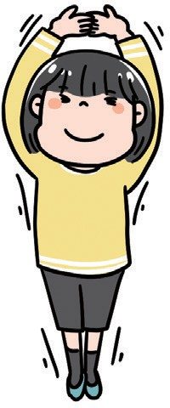
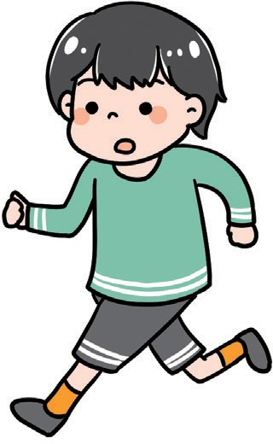
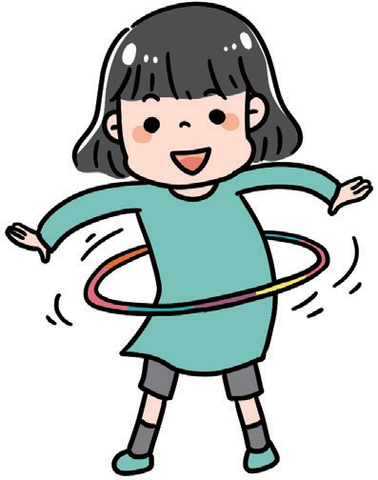
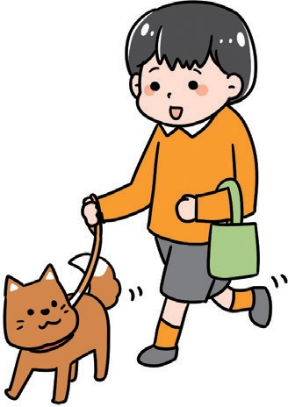
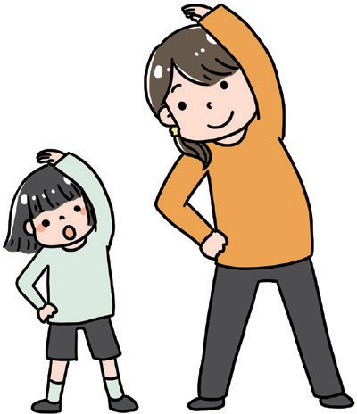
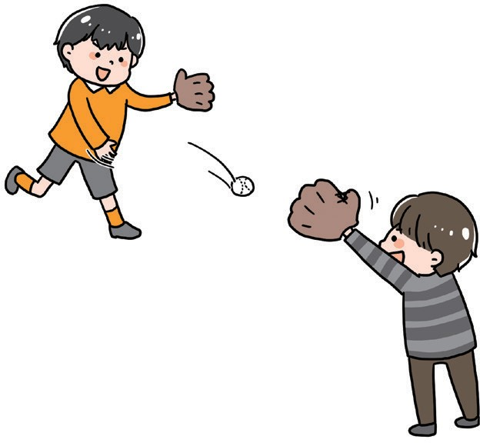
運動をする
運動をすると心が軽くなったり、 体の力を抜くと
リラックスできたり、 体の動かし方によって気持ち
も変わってきます。
このように心と体は互いに関係し合っています。
〔ストレッチ〕
〔ランニング〕
〔フラフープ〕
〔さんぽ〕
〔体操〕
〔ボール遊び〕
13
3

Slide 14
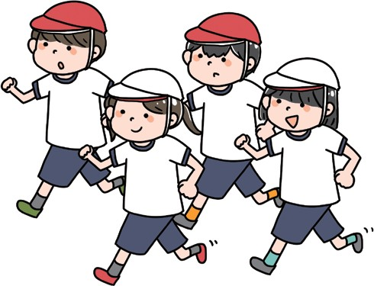
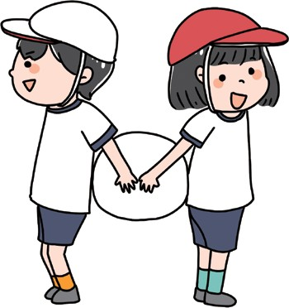
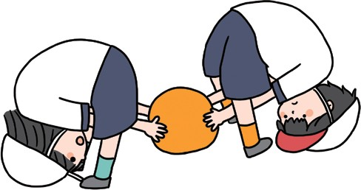
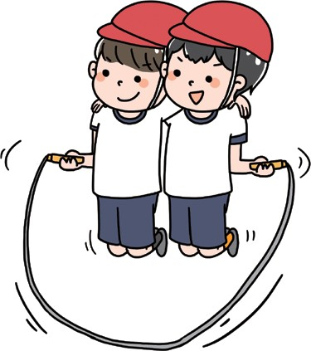
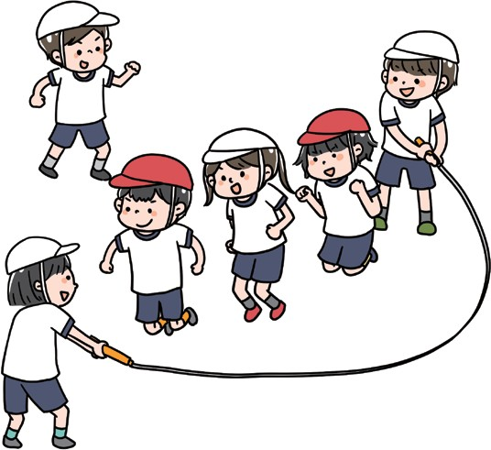
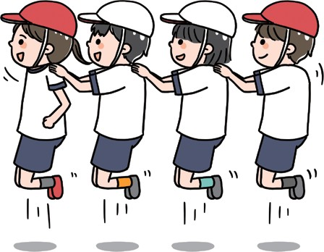
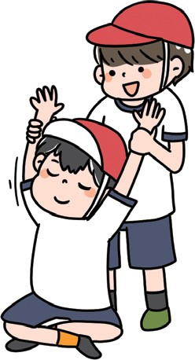
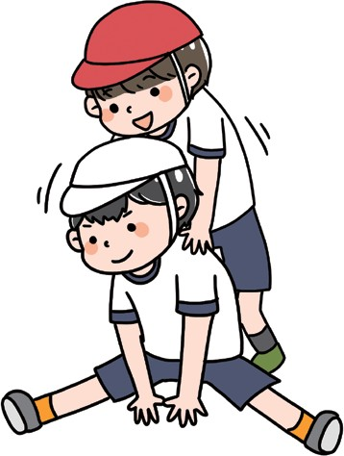
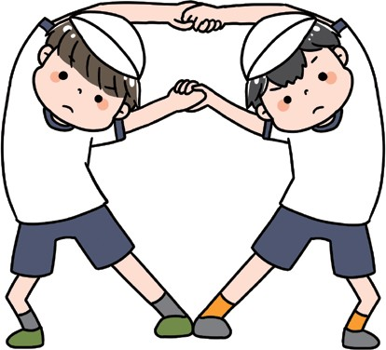
「体ほぐしの運動」も効果的です
体育の授業で行う「体ほぐしの運動」も心と体の緊張をほぐす効果があります。覚えておきましょう。
〔ウォーキング〕
〔ボール運び〕
〔ボール渡し〕
〔みんなでジャンプ〕
〔二人跳び〕
〔長縄跳び〕
〔ペアでストレッチ①〕
〔ペアでストレッチ②〕
〔ペアでストレッチ③〕
14
1

Slide 15
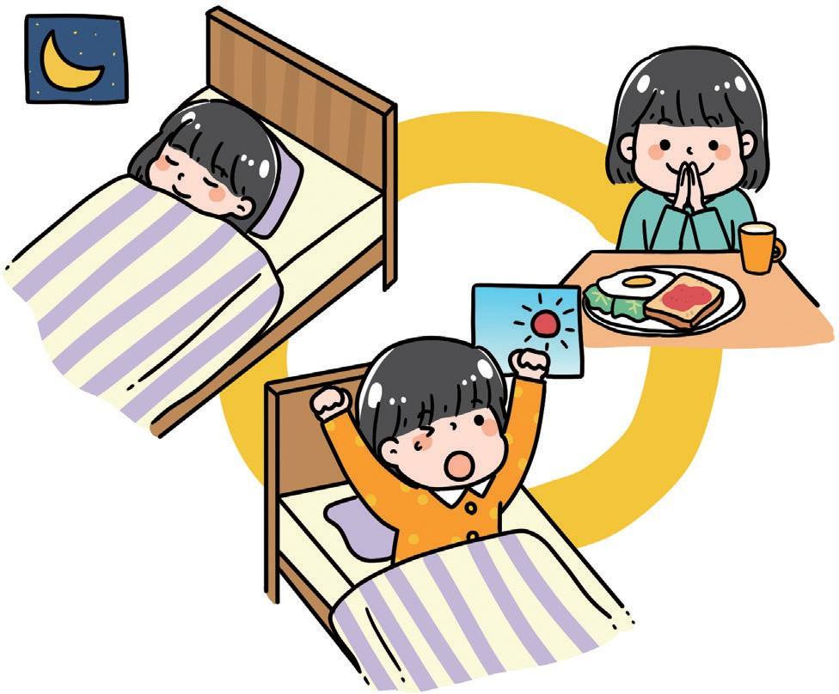
生活リズムを整える
テレビ、動画、ゲーム・・・一度始めると、なかなかやめるのが難しいですね。
でも、ずっと続けていると、ごはんを食べるのを忘れたり、寝る時間が遅くなってしまったり、朝まで寝られないときもあります。
寝るのが遅くなると、朝起きるのがつらくなり、気分も落ち込んで、いろいろやる気もなくなってきますね。
おすすめは、「朝早く起きる」「夜早く寝る」「1日3回ごはんを食べる」の生活リズムを整えることです。
睡眠時間が十分で、栄養もとれていると、心も体も元気になってきます。
どうしたら、生活リズムが整うか、考えてためしてみましょう。
15
5

Slide 16


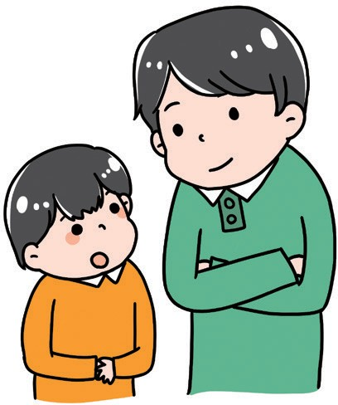
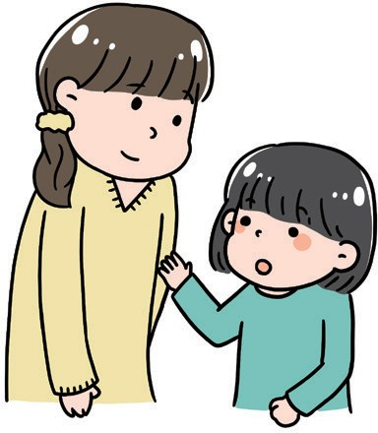
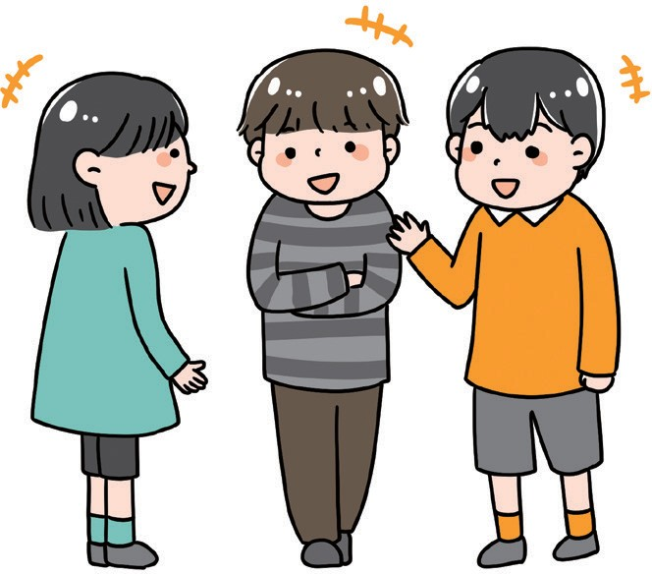
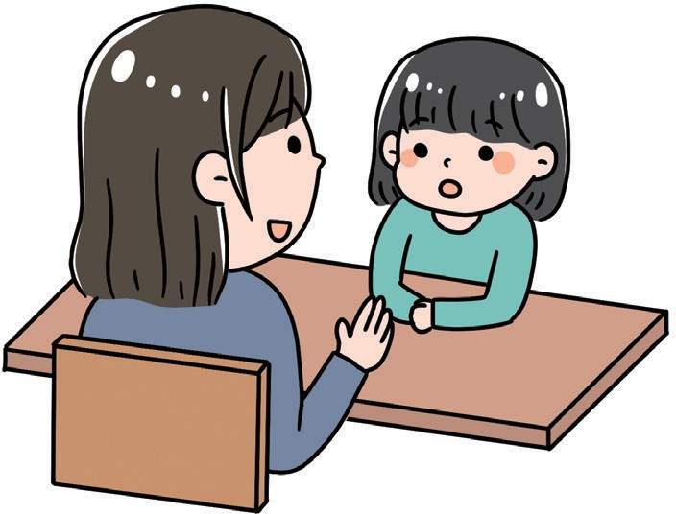
だれかに話したり、相談したりする
身近に話しやすい、信頼できる人がいたら、相談してみましょう。
お父さん、お母さん、きょうだい、おじいちゃん、おばあちゃん、担任の先生、保健室の先生、スクールカウンセラー、ともだち、塾の先生、部活のコーチ・・・
（P18相談窓口へ）
〔家族〕
〔友だち〕
〔担任の先生や保健室の先生〕
16
1

Slide 17



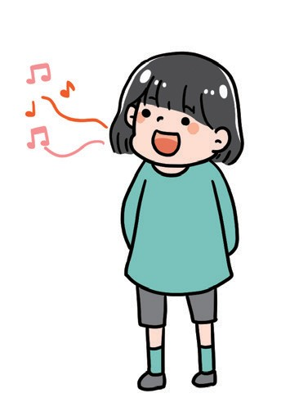
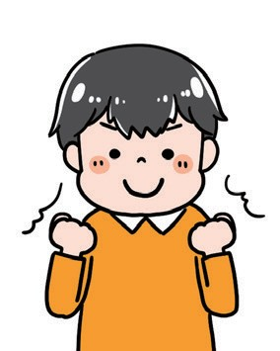
その他（いろいろな方法）
ぐちゃぐちゃポイ
紙と筆記用具を準備して、思いつくいやなことをどんどん
書き出してみます。
紙がいっぱいになったら、グチャグチャに丸めて、ゴミ箱に
ポイ！少しだけすっきりするかも。
風船アタック
風船をふくらまして、おもいっきりアタック！！
大きな声をだして、すっきり！！
ドッジボール、応援、合唱、カラオケ・・・
川に向かって、山に向かって・・・クッションに向かって・・・
大きな声をだしてすっきり！
思いっきり泣いて、すっきり！！
いやな気持ちを、なみだといっしょに流して、
すっきり！
自分をほめる
小さなことでもオーケー。
言葉に出して、自分をほめてみましょう。
うれしいものです。
17
7

Slide 18







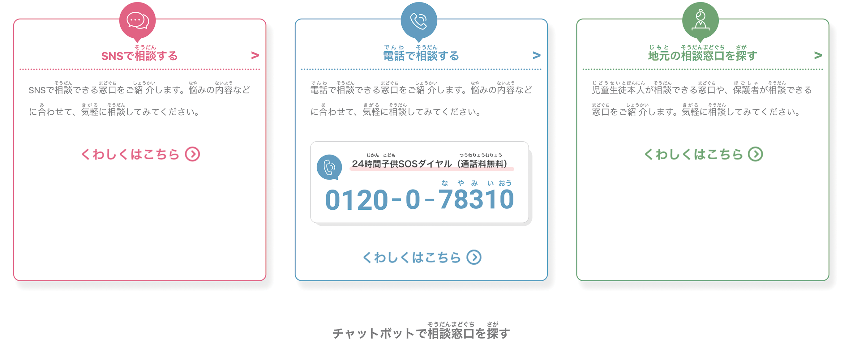



相 談 窓 口
「身近な人や学校には相談しづらい」、「相談したいと 思える人がいない」、「面と向かって直接話すのはつらい」そんな時は、電話やSNSをつかって専門家に相談することができます。
こんな相談窓口があります。
（子供のSOS相談窓口）文部科学省HP
https://www.mext.go.jp/a_menu/shotou/seitoshidou/06112210.htm
◎ 厚生労働省のHPなども参考にしてください。
「まもろうよこころ」
https://www.mhlw.go.jp/mamorouyokokoro/
18
1

